Slide 1
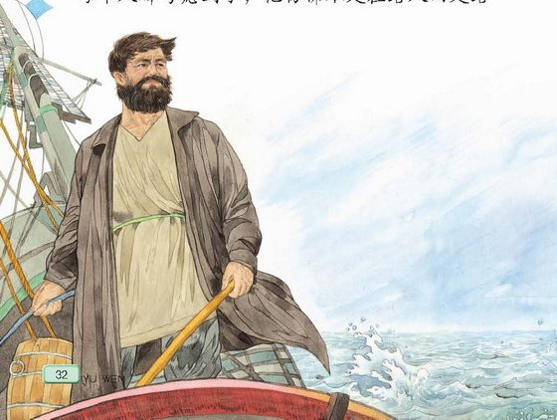
船长

Slide 2
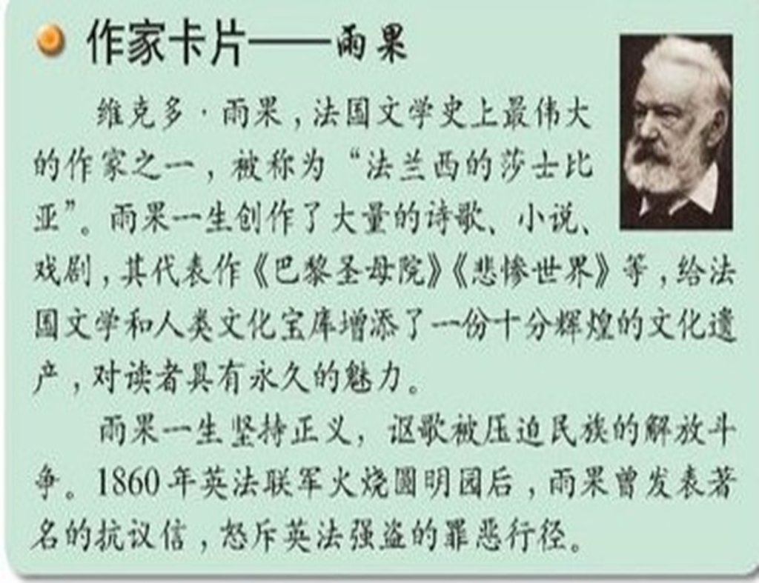

Slide 3
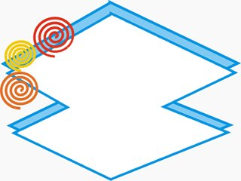

自主学习
默读课文3---28自然段，找一找、划一划，哈尔威下达了哪些命令？哪些命令给你留下了深刻的印象，拿起笔，在旁边写下你的感受，留下思考的痕迹。

Slide 4
（1） “大家安静，注意听命令！把救生艇放下去。妇女先走，其它乘客跟上，船员断后。必须把６０人全都救出去！”
（2）“哪个男人敢走在女人前面，你就开枪打死他！”
（3）“快救克莱芒！”
（4）“动作再快点！”

Slide 5
“大家安静，注意听命令！把救生艇放下去。妇女先走，其他乘客跟上，船员断后。必须把60人全都救出去！”
他是在什么情况下下达这道命令的？

Slide 6
顷刻间，所有的人都奔到甲板上，男人、女人、孩子，半裸着身子，奔跑着，呼喊着，哭泣着，海水猛烈地涌进船舱。
这样的场面让你想到了哪些词语？
惊慌失措，手忙脚乱，惊恐万分， 手足无措， 哭爹喊娘，魂飞魄散

Slide 7
顷刻间，所有的人都奔到甲板上，男人、女人、孩子，半裸着身子，奔跑着，呼喊着，哭泣着，海水猛烈地涌进船舱。
看到这样的情景，船长哈尔威想：

Slide 8
“大家安静，注意听命令！把救生艇放下去。妇女先走，其他乘客跟上，船员断后。必须把60人全都救出去！”

Slide 9
“哪个男人敢走在女人面前，你就开枪打死他。”

Slide 10
大家一窝蜂拥了上去，险些儿把小艇弄翻了。奥克勒大副和三名二副拼命维持秩序，但整个人群简直像疯了似的，乱得不可开交。
如果不下达这道命令，会出现什么样的后果？

Slide 11
这一道命令下达以后，出现了怎样的情景？
大家沉默了，没有一个人违抗他的意志，人们感到有个伟大的灵魂出现在他们上空。

Slide 12
救援工作进行得井然有序，几乎没有发生什么争执或斗殴。

Slide 13

人们被哈尔威船长尊重妇女，爱护儿童，舍己救人的精神所感动，没有一个人违反他的命令有序的开展自救。蕴含着对哈尔威船长忠于职守，舍己救人崇高品质的赞美。

Slide 14
（3）“快救克莱芒！”
（4）“动作再快点！”

Slide 15
（1） “大家安静，注意听命令！把救生艇放下去。妇女先走，其它乘客跟上,船员断后。必须把６０人全都救出去！”
（2）“哪个男人敢走在女人前面，你就开枪打死他！”
（3）“快救克莱芒！”
（4）“动作再快点！”

Slide 16
哈尔威巍然屹立在他的船长岗位上，沉着镇定地指挥着，控制着，领导着。他把每件事和每个人都考虑到了。他仿佛不是在给人而是在给灾难下达命令，一切似乎都在听从他的调遣。

Slide 17
船长哈尔威屹立在舰桥上，一个手势也没有做，一句话也没有说，随着轮船一起沉入了深渊。人们透过阴森可怖的薄雾，凝视着这尊黑色的雕像徐徐沉入大海。
此时你有什么话想对哈尔威说吗？

Slide 18
哈尔威船长一生都要求自己忠于职守，履行做人之道。面对死亡，他又一次运用了成为一名英雄的权利。
面对死亡，哈尔威船长做出了以身殉职的选择，他忠于职守，舍己救人的品质值得我们学习，是一名真正的英雄。

Slide 19
啊，船长，我的船长哟
哦．船长，我的船长！我们险恶的航程已经告终，
我们的船渡过惊涛骇浪，我们寻求的奖赏已赢得手中。
港口已经不远，钟声我已听见，万千人众在欢呼呐喊，
目迎着我们的船从容返航，我们的船威严而且勇敢。
可是，心啊！心啊！心啊！
哦．殷红的血滴流泻，
在甲板上，那里躺着我的船长，
他已倒下，已死去，已冷却。

Slide 20
哦，船长，我的船长！起来吧，请听听这钟声，
起来，——旌旗，为你招展——号角，为你吹鸣。
为你．岸上挤满了人群——为你，无数花束、彩带、花环。
为你，熙攘的群众在呼唤，转动着多少殷切的脸。
这里，船长！亲爱的父亲！
你头颅下边是我的手臂！
这是甲板上的一场梦啊，
你已倒下，已死去，已冷却。

Slide 21
我的父亲不能感觉我的手臂，他已没有脉搏、没有生命，
我们的船已安全抛锚停泊，航行已完成，已告终，
胜利的船从险恶的旅途归来，我们寻求的已赢得手中。
欢呼，哦，海岸！轰鸣，哦，洪钟！
可是，我却轻移悲伤的步履，
在甲板上，那里躺着我的船长，
他已倒下，已死去，已冷却。

Slide 22
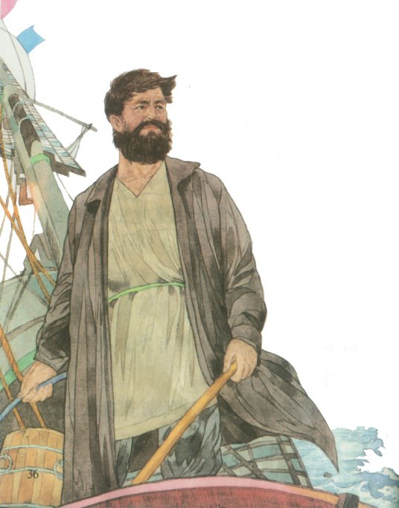
一位得救的妇女,怀抱着婴儿, 说:“船长啊,船长,＿＿＿＿＿＿＿＿”
还是孩子的水手克莱芒, 说:“船长啊,船长,＿＿＿＿＿＿＿＿”
凝视着这尊黑色的雕像我说:“＿＿＿＿＿＿＿＿”

